Slide 1
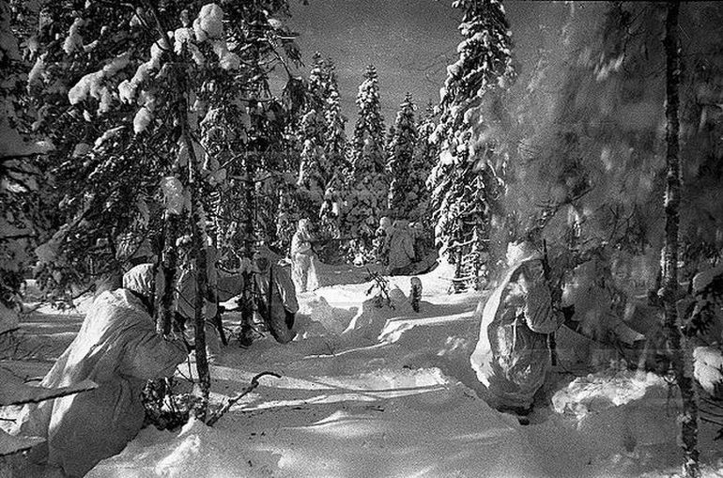
МКОУ «Среднеикорецкая СОШ»
Урок русского языка с применением здоровьесберегающих технологий во 2 классе.
Подготовила
учитель начальных классов
Владимирова Юлия Анатольевна.
2015 год

Slide 2
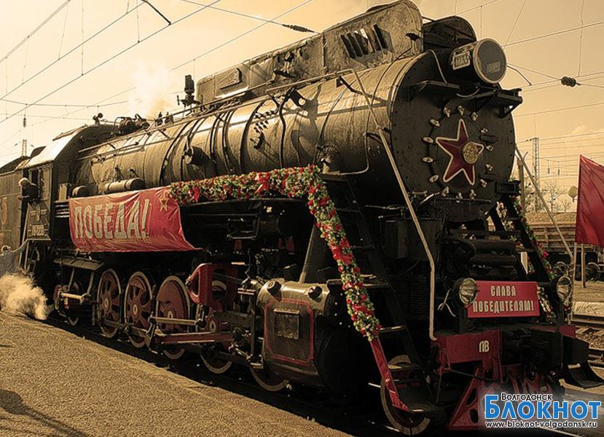
Прочитайте стихотворение:
С неба падали снежинки
На замерзшие луга
Ель укутали пушинки,
Лужи , чащи и поля.

Slide 3
Измени слова, чтобы они называли много таких же предметов.
Вставь букву:
малыш - малыш⁪
хорош – хорош__
стриж – стриж__
камыш – камыш__
крыша – крыш__
груша – груш__
_
и
и
а
и
ы
и
и
и
и

Slide 4
Закрепление правописания сочетаний "жи-ши", "ча-ща",
"чу-щу".

Slide 5
Катись, катись, вагончик,
Ты в сторону Москвы!
Поздравим ветеранов,
Подарим им цветы!

Slide 6
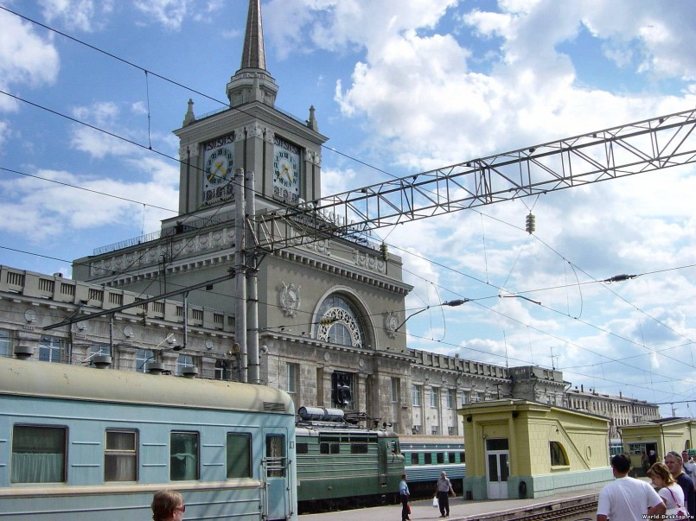
Станция загадок

Slide 7
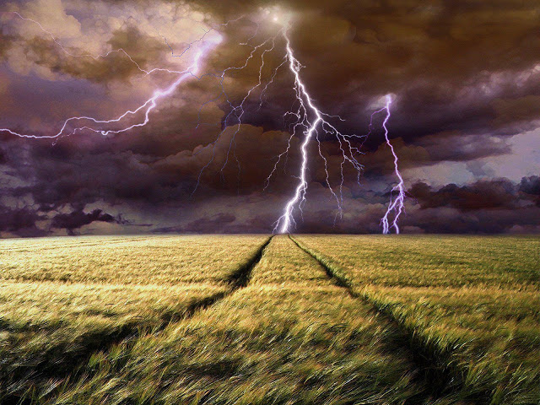
Гроза

Slide 8
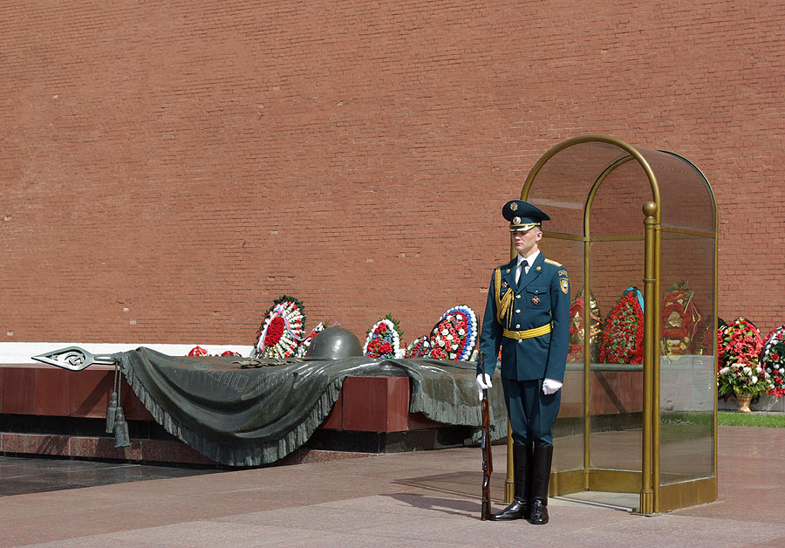
Часовой
военный,
который стоит на часах в карауле;
вооруженный караульный.

Slide 9
«Собери письмо ветерану».

Slide 10
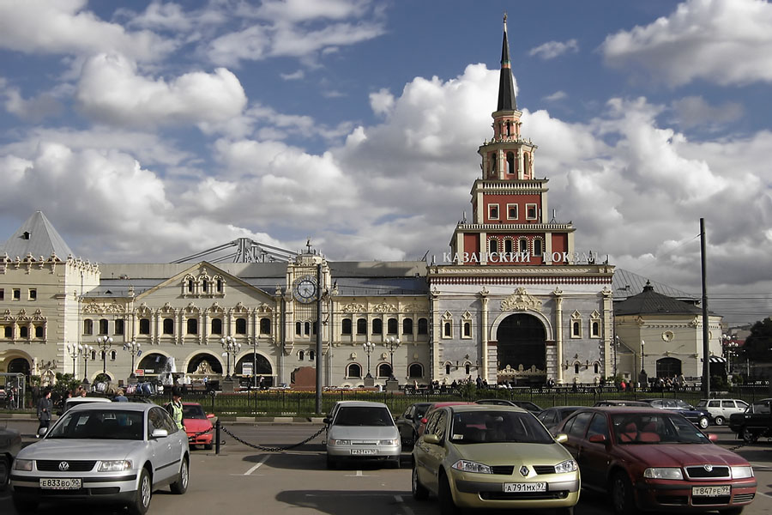
Станция ошибок.

Slide 11
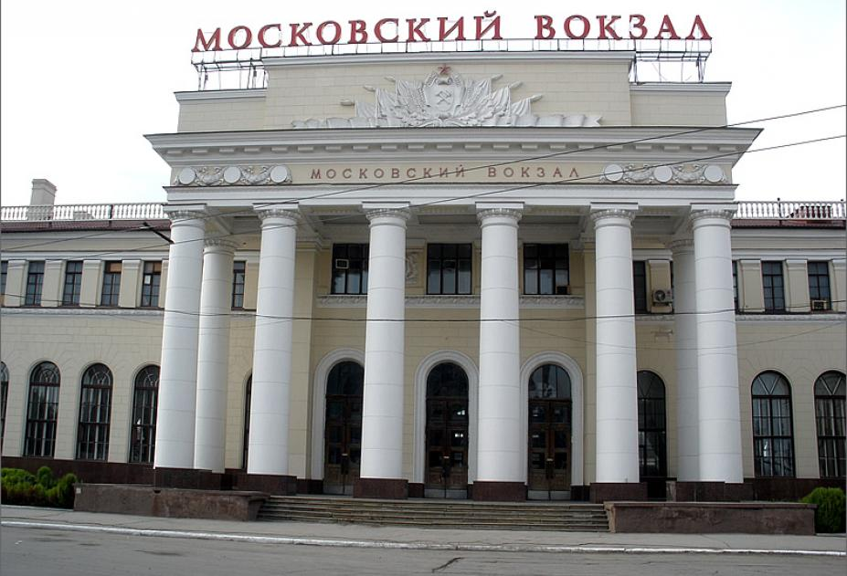

Slide 12
С неба падали
снежинки
На замерзшие луга
Ель укутали пушинки,
Лужи , чащи и поля.

Slide 13
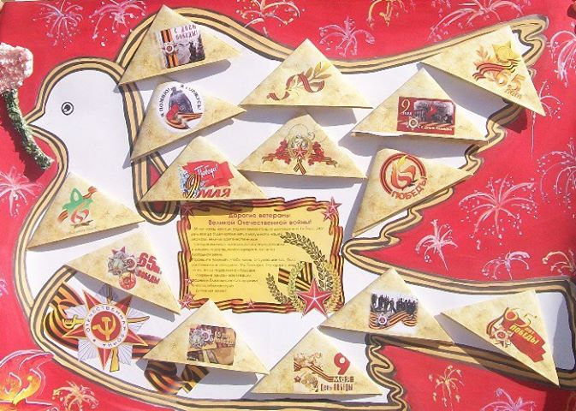
Домашнее задание:
Написать письмо ветерану
(оформить красочно).

Slide 14
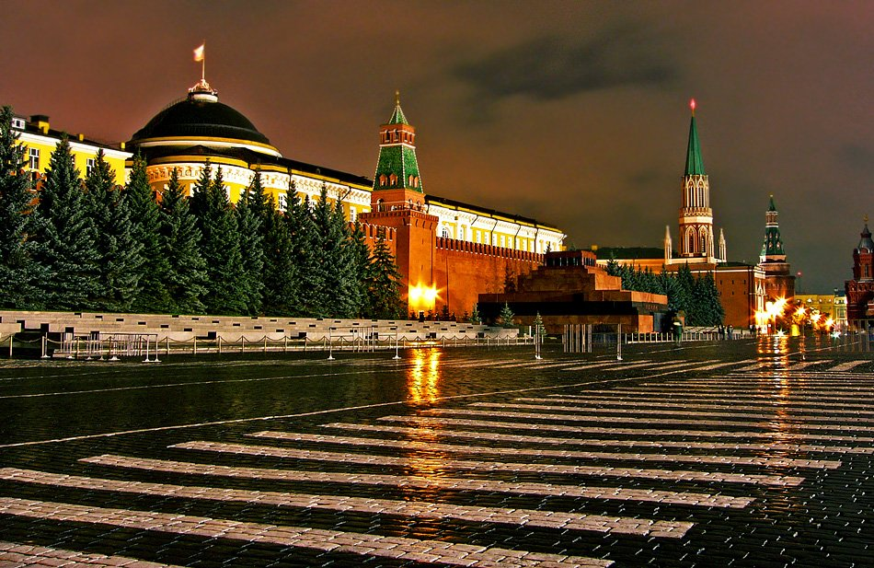
Получит ветеран твоё письмо
И может вспомнит и своё,
Которое писал с войны
Домой любимым и родным.
Смахнет слезу , помянет друга,
Как им бывало раньше туго,
Как до победы долго шли,
Как верили в неё они!!!
Луценко М.Е.

Slide 15
Спасибо за урок !

